Slide 1

Makefile Course

Slide 2
Mục tiêu khóa học
Nắm được Build Process cơ bản trong hệ thống nhúng
Biết cách sử dụng Compiler GCC
Nắm bắt được các khái niệm cơ bản về Makefile
Cách viết Makefile cho một project Vi điều khiển
Tổng quát hóa Makefile cho các project khác nhau

Slide 3
Giới thiệu
Tác giả: Nguyễn Văn Nghĩa
SĐT/Zalo: 0986.951.957
Facebook:
Cá nhân: https://www.facebook.com/nghia12a1
Nhóm: https://www.facebook.com/groups/laptrinhdientu
Blog: https://laptrinhcnhung.blogspot.com/
Tham khảo:
Tài liệu Makefile GNU
Slide giữ các từ khóa/mô tả bằng tiếng anh

Slide 4
Nội dung
Build Process
GCC – Command Line
Makefile Vi điều khiển
Tổng quát hóa Makefile
Chương trình Makefile đơn giản
1
2
3
4
5

Slide 5
Build Process
Từ Source Code đến file nhị phân nạp vào Target

Slide 6
Build Process – Basic
Source files (.c / .cpp / .h)
preprocessor
Include Header/ Expand Marco (.i / .ii)
Compilation
Assembly Code (.s)
Source files (.s)
Assemble
Object File (.o)
Static Library (.lib / .a)
Linking
Executable file (.exe)

Slide 7
Build Process – Embedded
.i
Extended files
.s
Assembly files
Source files
.c .cpp .h
preprocessor
parser
Code generator
.o
Processor architecture specific machine codes with no absolute address (relocatable file)
Assembler
Object files

Slide 8
Build Process – Embedded
Re-locatable object files
Executable & debug file
.o
Linker
Locator
.elf
Objcopy tool
.a
.ld
.ihex
.bin
Static Libraries
Linker script
Intel hex format
Bin format

Slide 9
Đọc thêm
Preprocessor https://laptrinhcnhung.blogspot.com/2021/08/Preprocessor.html
Build Process https://laptrinhcnhung.blogspot.com/2021/08/Build.html
Cross Compiler https://laptrinhcnhung.blogspot.com/2021/08/CrossCompiler.html
Quá trình Linking https://laptrinhcnhung.blogspot.com/2021/08/Linking.html
Static Library vs Shared Library https://laptrinhcnhung.blogspot.com/2021/08/Library.html
Linker Script File https://laptrinhcnhung.blogspot.com/2021/08/LinkerScriptFile.html

Slide 10
GCC – Command Line
Giới thiệu trình biên dịch GCC
Command Line cơ bản và sử dụng GCC với Build Process
Makefile - Lí do cần sử dụng Makefile

Slide 11
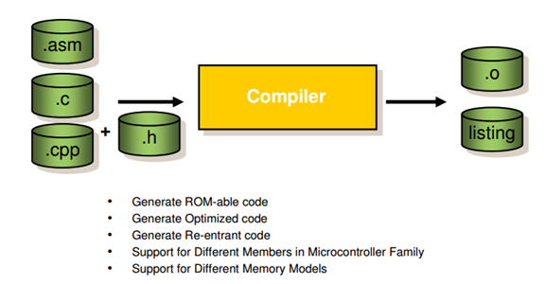
Trình biên dịch là gì?
“Compiler (trình biên dịch) là một chương trình máy tính làm công việc dịch các chuỗi câu lệnh viết bằng ngôn ngữ lập trình thành chương trình tương đương nhưng viết dưới dạng ngôn ngữ máy tính. Chương trình mới này được gọi là mã đối tượng (object code)”.

Slide 12
GCC là gì?
GCC - GNU Compiler Collection - tập hợp các trình biên dịch được thiết kế cho nhiều ngôn ngữ lập trình khác nhau
Thành phần quan trọng của GNU toolchain
Include Header/ Expand Marco (.i / .ii)
Compilation
Assembly Code (.s)
Source files (.s)
Assemble
Object File (.o)

Slide 13

Cài đặt GCC
GCC có sẵn khi cài CodeBlock/Dev C++
GCC – MingW https://codecute.com/c/huong-dan-cai-dat-trinh-bien-dich-c-c-mingw-gcc.html
GCC – Cygwin https://codecute.com/c/cygwin-la-gi-cai-dat-compiler-c-c-cygwin-tren-windows.html

Slide 14
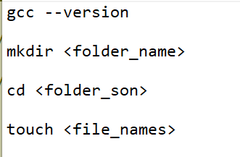
Command Line
Kiểm tra GCC version
Tạo folder mới
Tạo một file source
Tạo một file mới

Slide 15
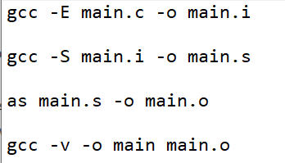
Command Line
Preprocessor
Compilation
Assemble
Linking

Slide 16
Command Line
Source files (.c / .cpp / .h)
preprocessor
Include Header/ Expand Marco (.i / .ii)
Compilation
Assembly Code (.s)
Source files (.s)
Assemble
Object File (.o)
Static Library (.lib / .a)
Linking
Executable file (.exe)

Slide 17
Chương trình Makefile đơn giản
Tại sao cần sử dụng Makefile
Khái niệm cơ bản trong Makefile
Viết Chương trình Makefile đơn giản với C

Slide 18
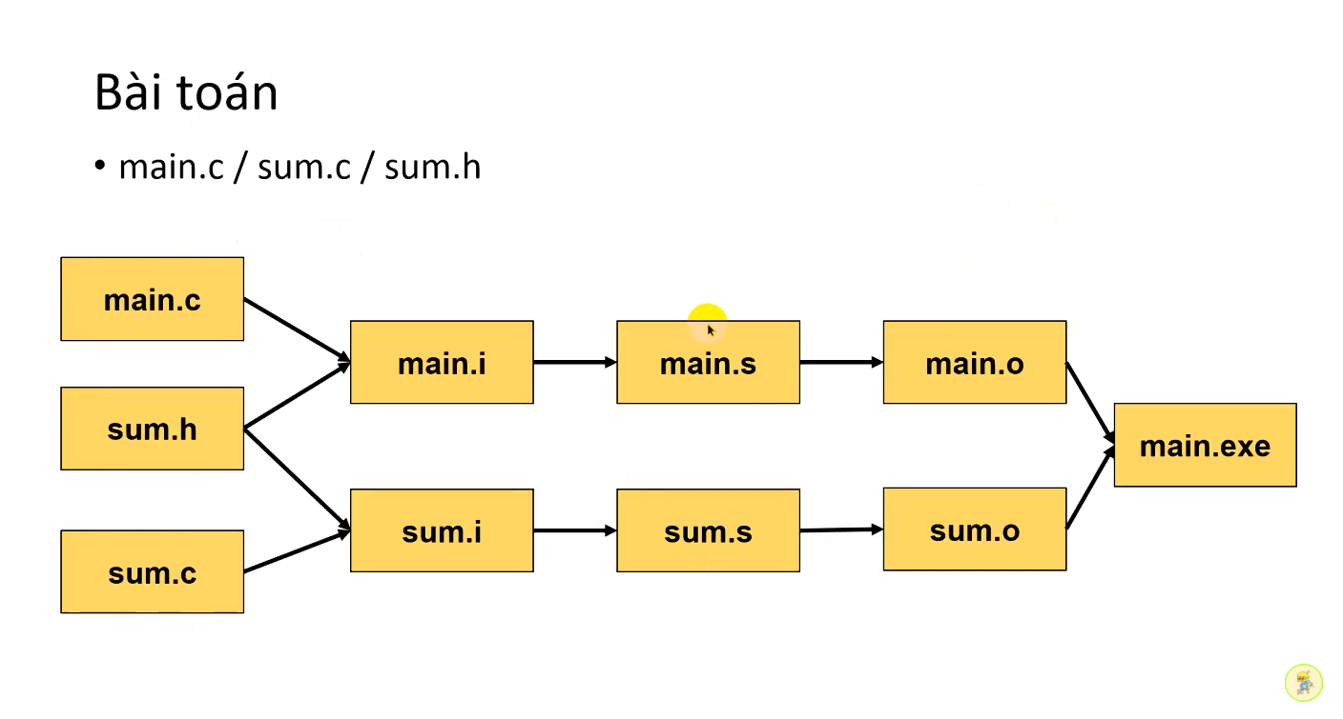

Slide 19
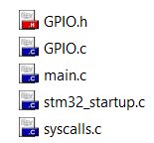
Why you need makefile?
Your project have many source files and you build it by an IDE (Keil C)
At a time, you want to edit or add a file
Add this file to the project & Rebuild all file
Makefile???
You just need to build edited/added files: led .c
Build only
It spend many time to rebuild with a big project

Slide 20
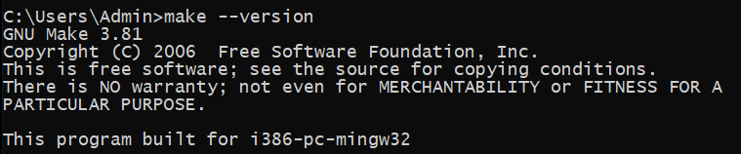
What is Makefile?
Makefile is a script file format that contains some information:
Project structure (file, dependencies)
Commands to create files (object file, elf/bin/hex files, …)
The make command will read makefile content, understand project’s structure and execute the commands
Tools for Makefile:
Cygwin/Mingw/GNU Make

Slide 21
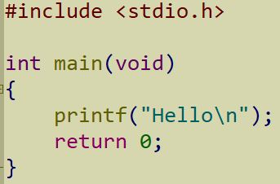
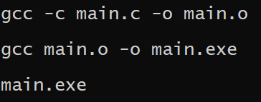
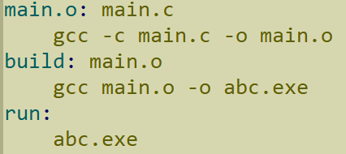
From GCC commands to Makefile
main.c
My project:
main.c → main.o → main.exe
With GCC:
With Makefile:
Generate object file
Generate .exe file
Run .exe file
Results
Combine GCC commands into one script file

Slide 22
Cài đặt Cygwin
https://www.cygwin.com/ Đã cài đặt ở bài số 2 – Lưu ý, cài đặt packgage GCC và make

Slide 23
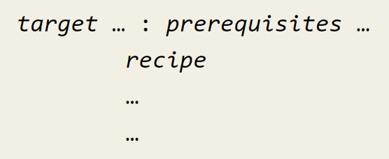
Rules Makefile
Basic form of a basic simple makefile
Input files to make target
Action / File target
Tab space
Action that make carry out

Slide 24
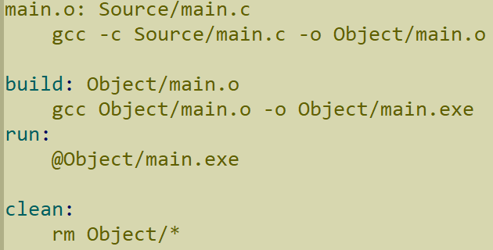
For examples
Input files to make target file
Target file
Actions
Input files to make actions
Action that make carry out

Slide 25
Một số khái niệm cơ bản trong Makefile

Slide 26
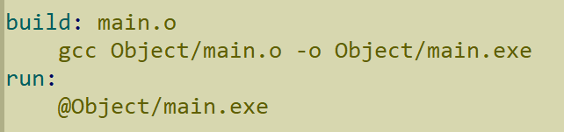

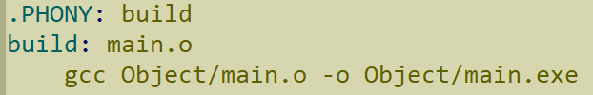
PHONY keyword
I have a file has the same name with an action
Action ‘build’ is not running with make command
Add PHONY keyword to signal ‘build’ is a action

Slide 27


Variables in Makefile
Use to generalize makefile, avoid using specific names of files
Assign symbols
Variable names
Values
Symbol to access the value of a variable: $(variable_name)

Slide 28


Print value of variables
Printing value of variables to check, debugger when working with makefile ➔ Use ‘echo’ command & string substitution
Results

Slide 29
Tài liệu makefile
Tài liệu https://www.gnu.org/software/make/manual/make.html

Slide 30
Chương trình Makefile - Vi điều khiển
Makefile với Vi điều khiển
Thực hành viết Makefile với Chương trình Vi điều khiển

Slide 31
Cài đặt Phần mềm
Toolchain – GCC for ARM https://developer.arm.com/tools-and-software/open-source-software/developer-tools/gnu-toolchain/gnu-rm/downloads
Phần mềm nạp code STM32 ST-LINK Utility https://www.st.com/en/development-tools/stsw-link004.html
Tài liệu https://www.gnu.org/software/make/manual/make.html
Source Code https://github.com/nghia12a1-t-ara/makefile

Slide 32
Bài toán
Viết Makefile cho Chương trình Vi điều khiển sau:
Blink LED GPIO
Source Code (GPIO.c / GPIO.h / main.c)
Startup File, Linker File – Được cung cấp
Phần mềm hỗ trợ nạp code
STM32 ST-LINK Utility
Phần cứng: STM32 (Mình sử dụng STM32F401 – NUCLEO Board)

Slide 33
Build Process
.i
Extended files
.s
Assembly files
Source files
.c .cpp .h
preprocessor
parser
Code generator
.o
Processor architecture specific machine codes with no absolute address (relocatable file)
Assembler
Object files

Slide 34
Build Process → Bài toán
main.c
main.i
main.s
main.o
GPIO.h
GPIO.i
GPIO.s
GPIO.o
GPIO.c
startup.s
startup.o

Slide 35
Build Process
Re-locatable object files
Executable & debug file
.o
Linker
Locator
.elf
Objcopy tool
.a
.ld
.ihex
.bin
Static Libraries
Linker script
Intel hex format
Bin format

Slide 36
Build Process → Bài toán
GPIO.hex
GPIO.bin
main.o
GPIO.o
Linker
Locator
GPIO.elf
Objcopy tool
startup.o
stm_ld.ld

Slide 37
Command
Compile / Linker <Compiler Options> -o <Target> <All Prerequisite> < Linker Options> -o <Target> <All Prerequisite>
Create hex, bin, elf for Microcontrollers Linker → file elf < Linker Options> -o <Target> <All Prerequisite>
Object Copy to Create hex file objcopy.exe -O ihex <file elf> <file hex>
Nạp code ST-LINK_CLI.exe –ME ST-LINK_CLI.exe -p <file hex> <Địa chỉ bắt đầu nạp code> ST-LINK_CLI.exe -rst

Slide 38
Compiler Options
Linker Options
arm-none-eabi-gcc
-mcpu=cortex-m4
-mthumb
-std=gnu11
-Ox
-I$(Include_DIR)
arm-none-eabi-ld
-T $(LINKER_FILE)
-Map <path_to_file.map> -Wl,-Map= <path_to_file.map>
-nostdlib

Slide 39
Tổng quát hóa Makefile
Các từ khóa/function trong makefile
Thực hành tổng quát hóa Makefile với bài toán VĐK

Slide 40


Automatic Variables
Symbols | Meaning
$@ | File name of the target of the rule
$^ | Name of all the prerequisite
$< | Name of the first prerequisite
Some symbols used to generalize the rules

Slide 41

‘wildcard’ Characters
The wildcard characters in make are ‘*’, ‘?’, ‘[…]’
For examples, *.c specifies a list of all the files whose names end in ‘.c’
Clear all files in ‘output’ folder
Get all files in the PATH C:\Users\Admin\...

Slide 42
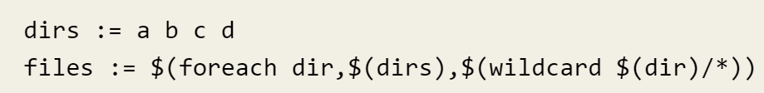
‘foreach’ function
This function causes one piece of text to be used repeatedly, each time with a different substitution performed on it.
Get all files in the all folder of dirs.

Slide 43
Make Process
GPIO.hex
GPIO.elf
GPIO.o
main.o
startup.o
GPIO.c
main.c
startup.c

Slide 44
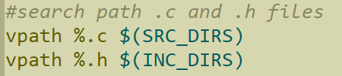
VPATH
Your project has many files in the different folders
VPATH variable specifies the list of directories that make should search for prerequisites and targets of rules
VPATH automatically search all Directory for Files ☺

Slide 45
Pattern Rules
%.o : %.c
recipes….
→ Tell how to make a .o file from a respectively .c file

Slide 46

‘notdir’ – not direct
Use to get file or folder without the direct/path

Slide 47
Other Concept in Makefile

Slide 48
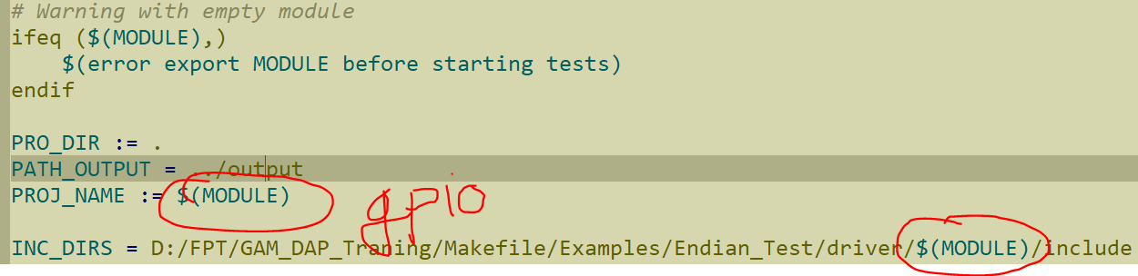
Ifeq & export
Use many module in a test program → Modify Makefile with each module??? → NO
We can use export

Slide 49

Include Makefile
Include other makefile or file config of makefile
include <dir/file>
File make
File .mak
File .mk
Makefile

Slide 50


